Slide 1
Demokratisk dialog via medier
Modul 10
TEMA: Medborgerskab og demokrati
”Luk Samfundet Op!” kap. 7.4

Slide 2
Plan for modulet
Vi genser DF´s kampagnevideo
Den politiske dagsorden
Fælles gennemgang af "Tjek-på-lektien"
Undersøgelse af politisk kommunikation

Slide 3
Politisk kommunikation
”Politisk kommunikation handler om, hvordan politiske aktører kan formidle og styre den politiske dagsorden. Man kan sige, at de gerne vil skabe en meningshorisont for, hvordan en politisk sag skal forstås i befolkningen, og en handlingshorisont for, hvilke politiske løsninger der anses for nødvendige, effektive og legitime.”
Vi skal sætte Danskerne Først!

Slide 4
Læsning
7.4: Kampen om den politiske dagsorden

Slide 5
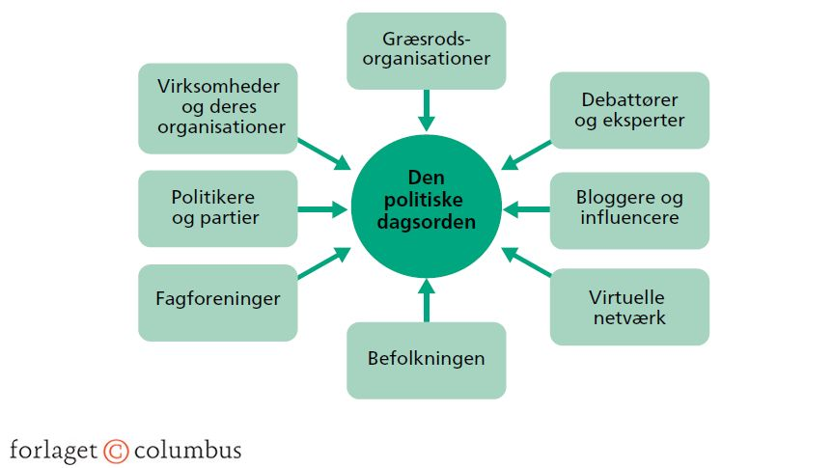
Kampen om den politiske dagsorden
Den politiske dagsorden er de væsentligste og mest aktuelle begivenheder og emner inden for politik, og det kan være forskellige emner som klimaforandringer, Coronakrisen, bandekriminalitet, Talebans overtagelse i Afghanistan, sexisme osv.

Slide 6
Hvad er der på den politisk dagsorden lige nu???
Er der superdagsordner – fx emner som corona-pandemien og krigen i Ukraine – der har overtaget den politiske dagsorden, så andre vigtige emner er skubbet i baggrunden og måske helt ud af den politiske dagsorden

Slide 7
”Tjek på lektien”
Hvad er særlige rådgivere eller spindoktorer?
Hvad er politisk spin?
Hvad er priming og framing?
Hvad er et spinnokrati?
Notes:
Priming betyder at grunde og bruges om at gøre noget klar til at komme på den politiske dagsorden. Det kan for eksempel være at:
Framing betyder at indramme og bruges om at vinkle et aktuelt politisk emne på en bestemt måde, for eksempel ved at bruge:

Slide 8
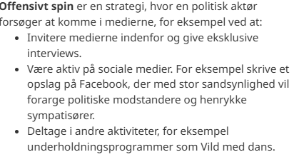
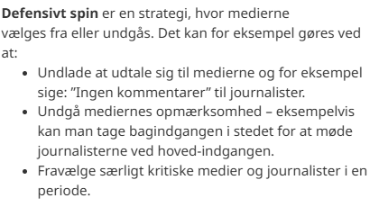
Defensivt og offensivt spin – vælge en strategi for, hvordan medierne skal bruges

Slide 9
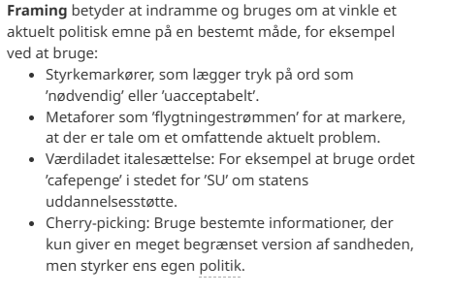
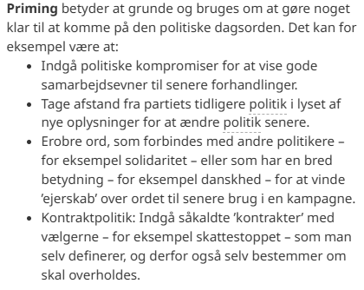
Priming og framing – introducere et nye emne eller vinkle et aktuelt emne på dagsordenen

Slide 10
Undersøg politisk kommunikation
- Find forskellige emner, som er oppe i tiden i medierne fx på Detektors hjemmeside: https://www.dr.dk/nyheder/detektor
Emner | Undersøgelse
Hvem er afsenderen?
Hvad er budskabet?
Hvad er afsenderens interesse?
Hvad er mediet?
Hvem er modtageren/ modtagerne?
Hvad er effekten?
Er der tegn på spin, priming og/eller framing?

